Slide 1
细胞信号转导
基因转录调控的信号转导

Slide 2
细胞表面受体调控基因表达的类型
通过对细胞表面受体介导的调控细胞基因表达的信号通路，根据反应机制和特征区分四类、8种：
1.cAMP-PKA信号通路（GPCR）和Ras-MAPK信号通路（RTK）
磷酸化的蛋白激酶转移至核内，引起特异性核内转录因子磷酸化。
2.TGF-β-Smad信号通路（受体丝氨酸/苏氨酸激酶）和JAK-STAT信号通路（细胞因子受体）
激活受体本身或偶联激酶的活性，直接或间接导致胞内转录因子活化，转移至核内调控基因表达
3.Wnt信号通路和Hedgehog信号通路
配体与受体结合引发胞质多蛋白复合物的装配，释放转录因子，再转移至核内调控基因表达
4.NF-kB信号通路和Notch信号通路
通过对抑制物和受体本身的蛋白切割作用，释放活化的转录因子，转位至核内调控基因表达
其中前两类我们已经在之前的细胞表面受体内容里学习过。

Slide 3
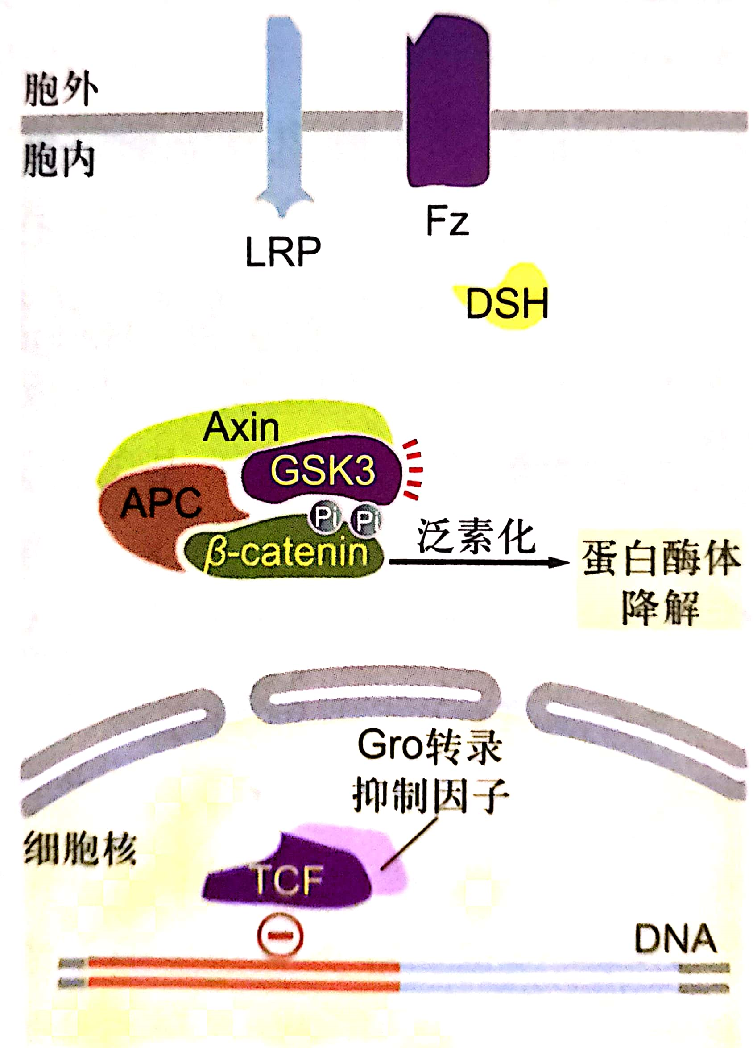
Wnt信号通路
Wnt是一类富含Cys的分泌性糖蛋白，属于局部信号分子。其作用的通路中，由于β-catenin转录调控蛋白起关键作用，又称为Wnt-β-catenin信号通路。主要指导胚胎发育中的生物体轴形成，组织器官建成，组织干细胞更新和分化。
Wnt信号分子的受体Frzzled（Fz）是类似GPCR的7次跨膜结构的受体，结合配体时需要另一辅助性受体LRP参与。
信号通路中参与的胞质调节蛋白还包括：糖原合酶激酶3（GSK3），抑癌基因蛋白（APC），支架蛋白（Axin），
T细胞因子（TCF）

Slide 4
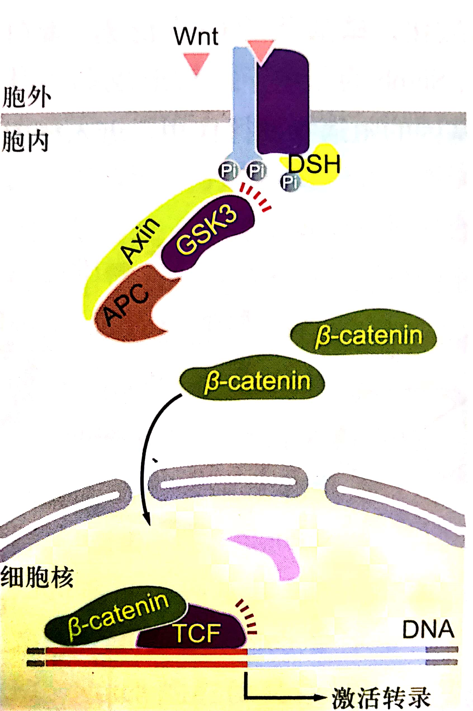
Wnt信号通路
具体通路如右：是通过对多蛋白复合物的装配来促使转录因子释放的过程
该通路的障碍会导致肿瘤发生和神经系统退行性疾病（阿兹海默症）

Slide 5
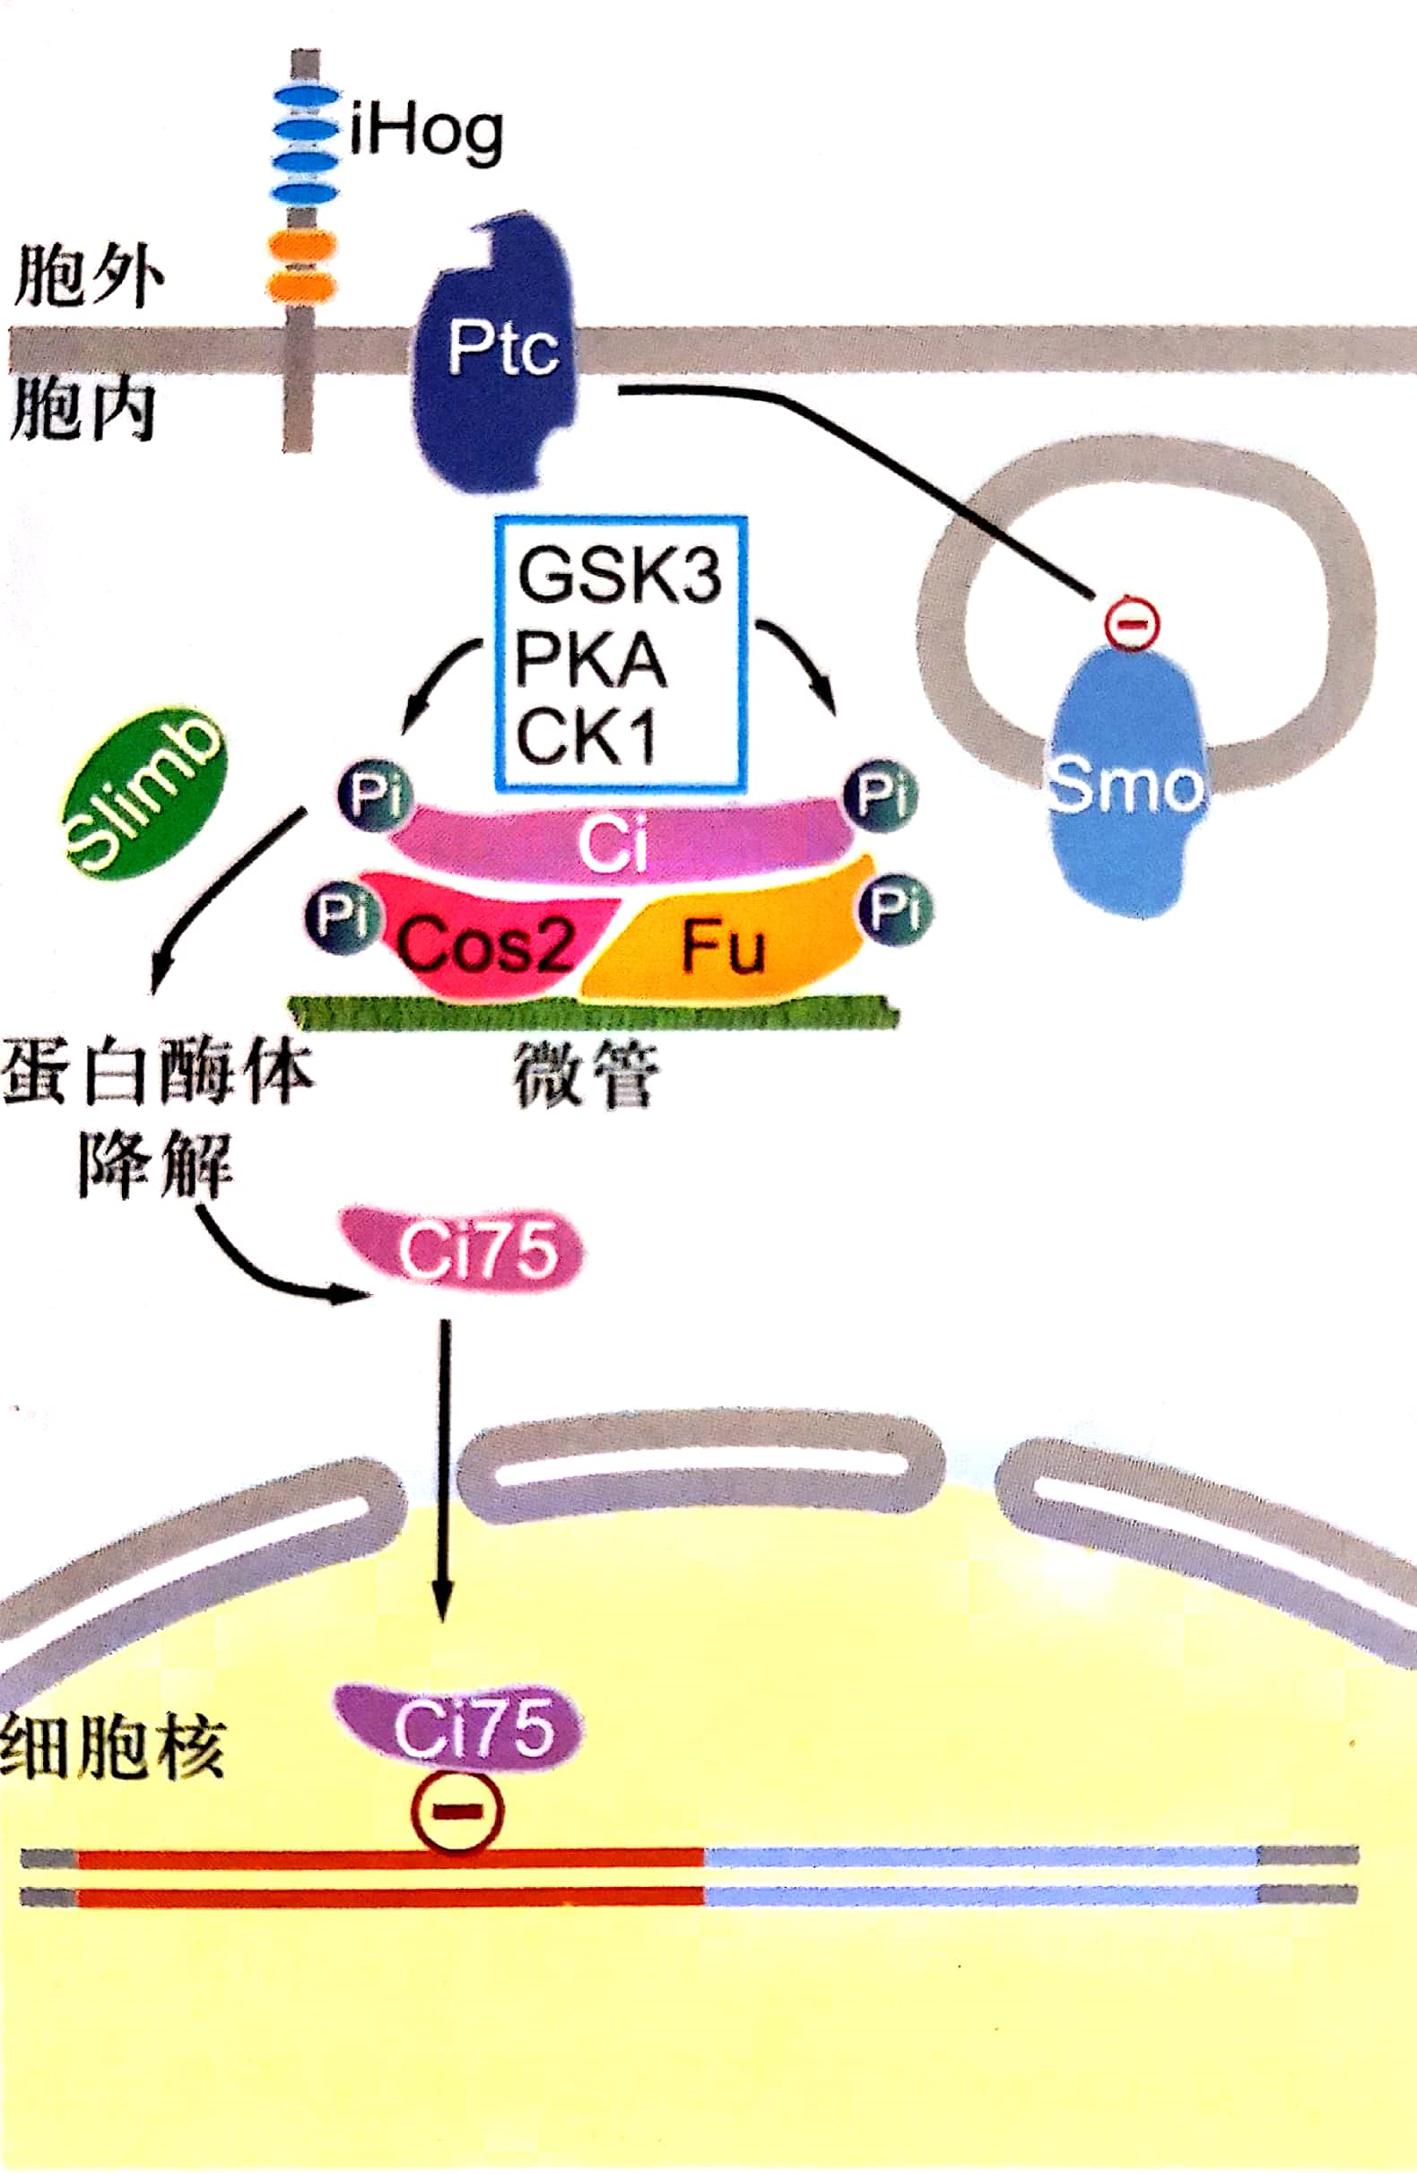
Hedgehog信号通路
Hedgehog信号分子（Hh）是一类信号细胞分泌的局域蛋白质配体，也是局部信号分子的一种，作用范围极小，约20个细胞。Hh在信号细胞的合成和分泌是以前体形式进行的，离开信号后，通过自催化反应降解，在N端的一些氨基酸残基上发生胆固醇化和软质酰化修饰。
Hh的受体蛋白有三种：Ptc、Smo和iHog。
Ptc和Smo是执行Hh信号接收和转导功能，iHog可能起到辅助作用。无信号状态下，Ptc存在于质膜上，Smo位于膜内的膜泡上，处于失活状态。
涉及的其他调节蛋白：丝氨酸/苏氨酸激酶Fused（Fu），马达蛋白Cos-2，转录因子锌指蛋白Ci，PKA，GSK3，酪蛋白激酶-1（CK-1）

Slide 6
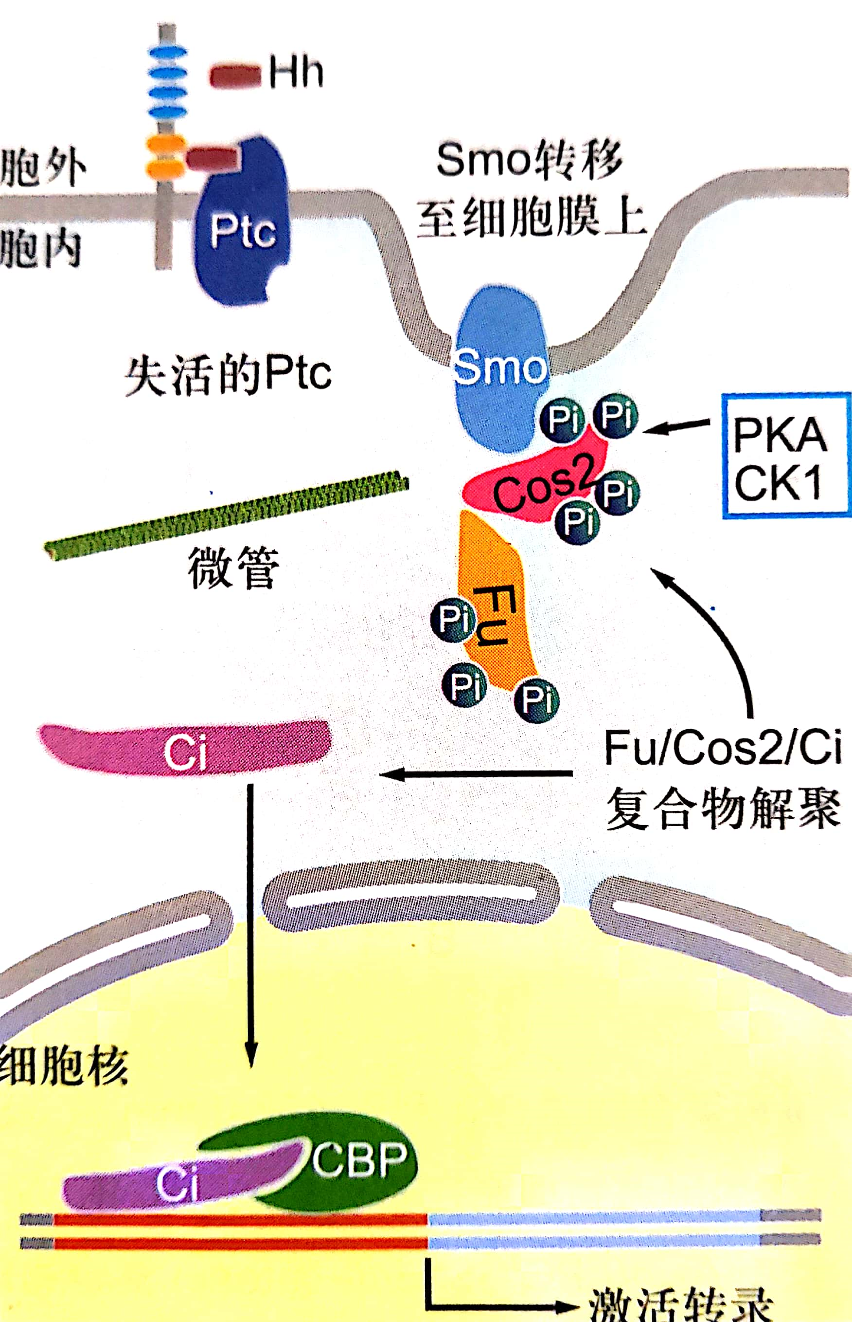
Hedgehog信号通路
Hh结合Ptc，接触Ptc对Smo的抑制，Smo通过膜融合转移到细胞膜上，利用CK1和PKA两种激酶磷酸化。
结合到Smo上的Cos2和Fu被超磷酸化，复合物的各个成分从微管上解离下来，锌指蛋白Ci形成稳定的结构，进入核内与CREB结合蛋白结合，激活转录
该通路同样起到控制细胞增殖分化的作用。异常时引起肿瘤发生

Slide 7
NF-kB信号通路
该信号通路在之前的DAG-PKC信号通路里有涉及到，这里介绍另一种通路。
NF-kB是一种核转录因子，对多种炎症反应的细胞因子、黏附因子和酶类的转录有调控作用，并且可以应答多种外来侵染，产生免疫、应激、炎症等，激活相关的细胞增殖分化和发育。通路未激活时，NF-kB通常以异二聚体形式（p65和p50）与其抑制物 I-kB 结合，核定位信号（NLS）区域被遮盖。
炎症反应相关的受体都可以激活该信号通路，如TNF-α、IL-6、IL1。
主要机制是在于通过受体信号，激活I-kB激酶，对I-kB丝氨酸残基进行磷酸化，再通过E3泛素连接酶识别磷酸丝氨酸残基引起泛素多聚化，从而产生泛素依赖性的蛋白降解，解离I-kB，暴露NLS，异二聚体转入核内控制靶基因转录

Slide 8
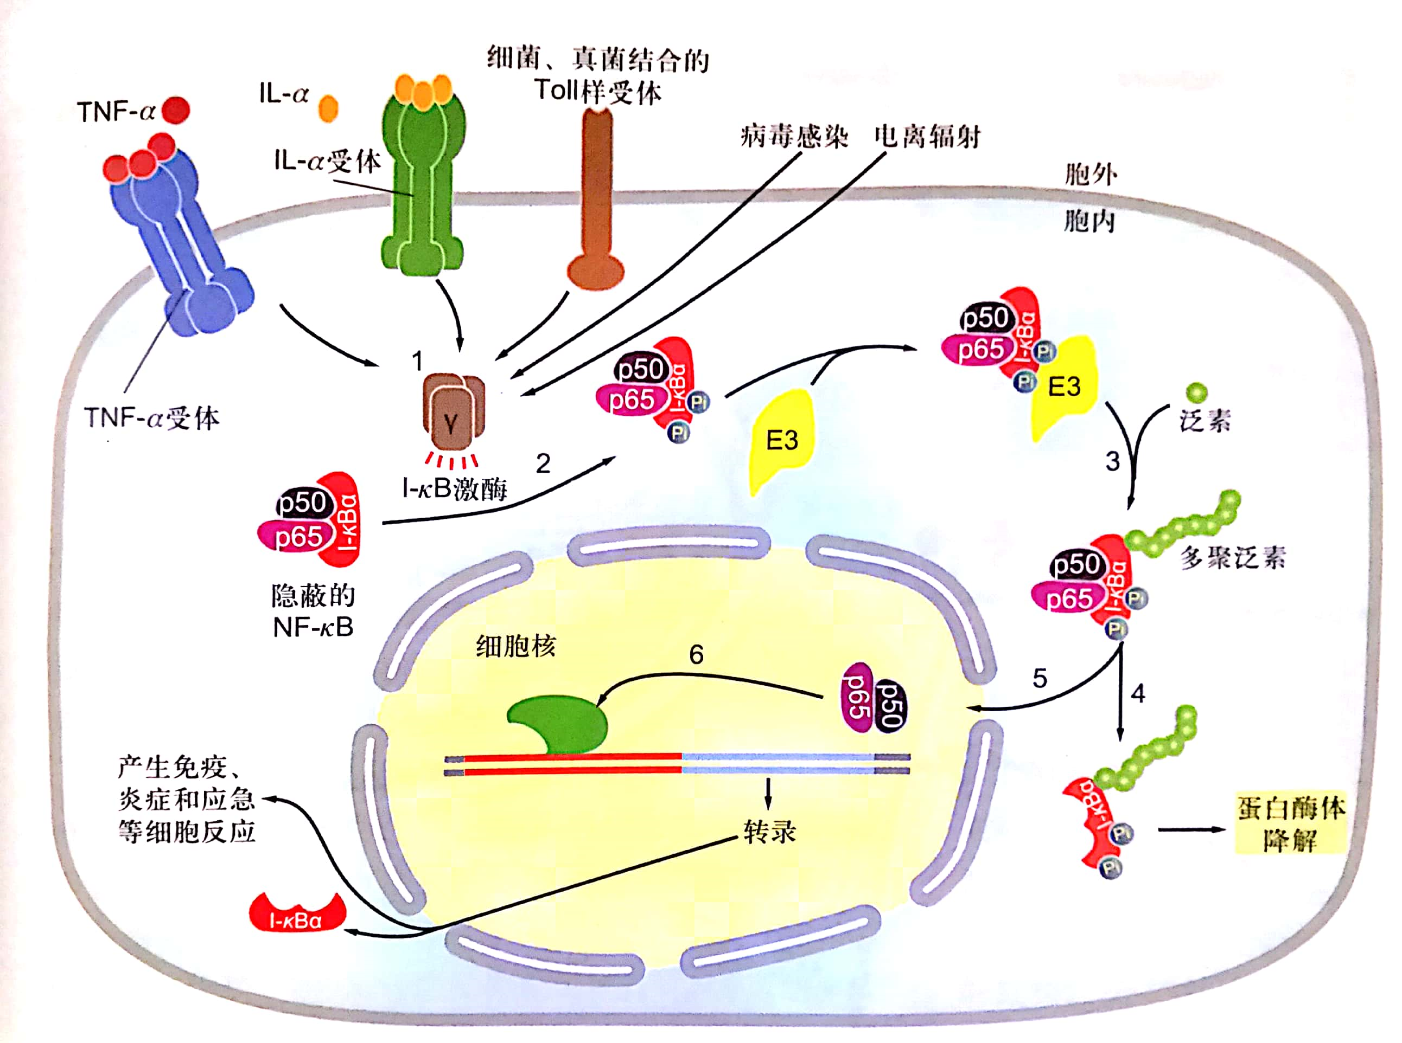
NF-kB信号通路

Slide 9
Notch信号通路
该通路是一种细胞间接触依赖性的通讯方式，受体均为膜整合蛋白，信号细胞的信号与相邻应答细胞的受体蛋白相互作用可以导致信号激活的受体发生两次切割，释放转录因子。
与前面几种类型的信号通路使用配体进行命名的方式不同，Notch是受体蛋白。其配体称为DSL（指Notch受体在果蝇中的配体Delta、Serrate和线虫的配体Lag-2的合称）
Notch信号通路通过接触依赖性的通讯来控制细胞和周围细胞发生不同的分化。

Slide 10
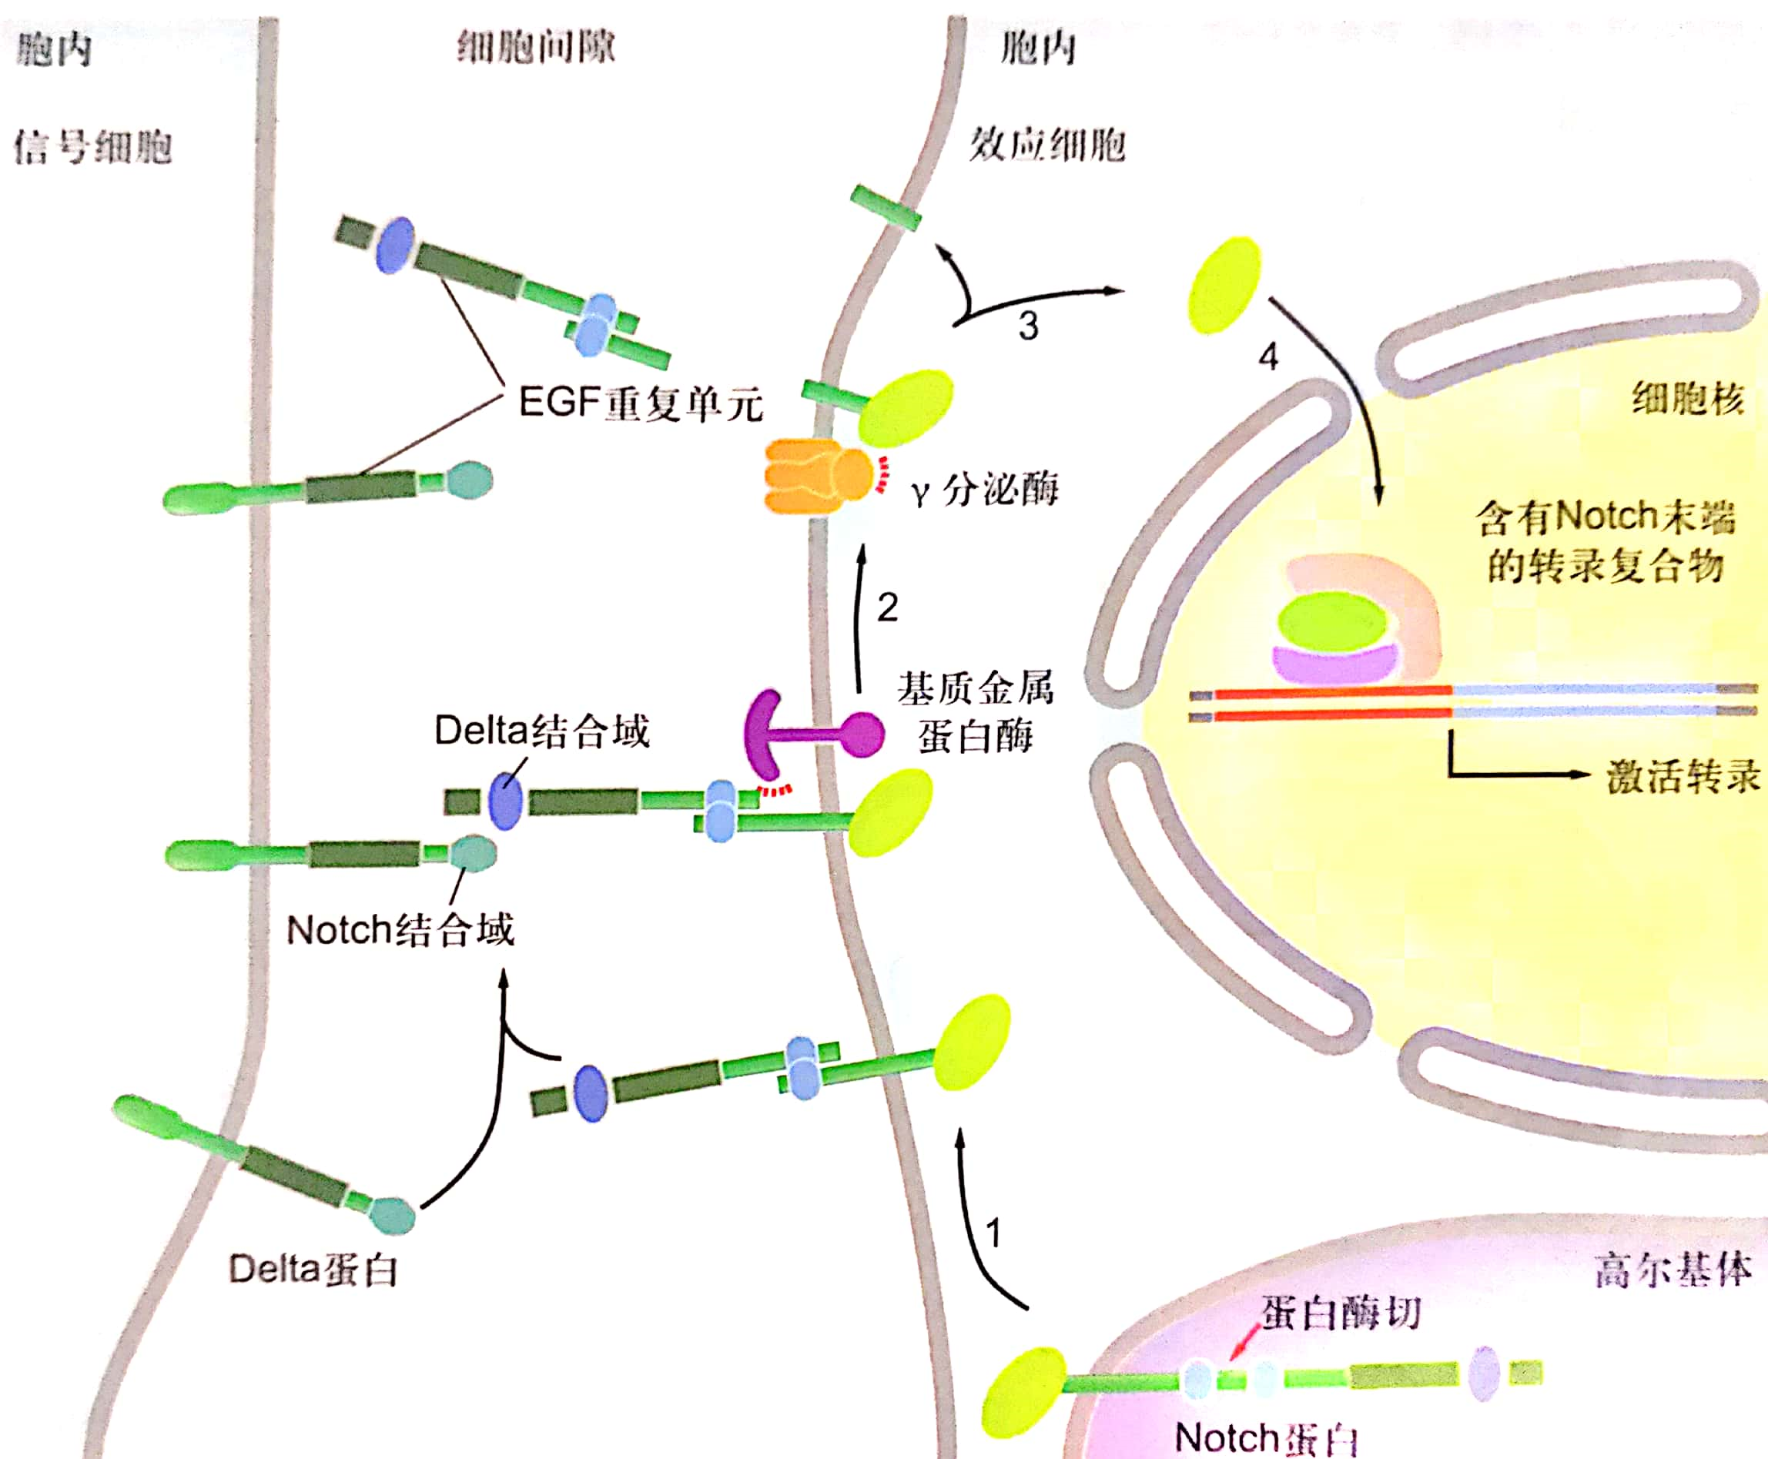
Notch信号通路

Slide 11
细胞表面整联蛋白介导的信号转导
正常的体细胞与癌细胞在体外培养时，具有一个显著的特征，就是前者必须依赖于和细胞外基质的黏附，不能悬浮培养。
体细胞与胞外基质的这种交互，是依赖于细胞表面形成的黏着斑，是一种复杂的大分子复合物，内部具有整联蛋白、胞质蛋白、肌动蛋白纤维束和一些重要激酶（如酪氨酸激酶Src、黏着斑激酶FAK），黏着斑的装配既是由信号转导控制的，也同时具有信号转导的功能。
通过黏着斑，由整联蛋白接到的信号通路主要有两条：
1.细胞表面到细胞核的信号通路
2.细胞表面到胞质核糖体的信号通路

Slide 12
1.细胞表面到细胞核的信号通路
细胞表面的整联蛋白与胞外配体相互作用，导致整联蛋白成簇聚集、定位于黏着斑的Src活化，Src促使FAK的酪氨酸残基磷酸化，从而可以结合接头蛋白（Grb2）和胞内鸟苷酸交换蛋白（Sos），形成Grb2-Sos复合物，这一复合物可以激活Ras蛋白的效应，通过MAPK级联反应途径传递信号到细胞核。
需要注意的是，如果一个细胞缺少通过黏着斑与其他细胞或者基质的接触，Ras-Raf-MAPK级联反应将受到一定的阻碍。

Slide 13
2.细胞表面到胞质核糖体的信号通路
黏着斑复合物中的黏着斑激酶FAK的酪氨酸残基被Src磷酸化后，会产生一个信号通路的分歧，其中一条是指向细胞表面到细胞核的，而另一条则是从细胞表面到胞质核糖体的。磷酸化的FAK酪氨酸残基可以为磷脂酰肌醇激酶（PI3K）提供结合位点，并激活PI3K，进行一系列的磷脂代谢，产物有：PI-3,4-二磷酸，PI-3,4,5-三磷酸，这两种磷脂酰肌醇多磷酸，可以和核糖体的亚基结合，从而启动细胞从G1期到S期所需的相关蛋白合成

Slide 14
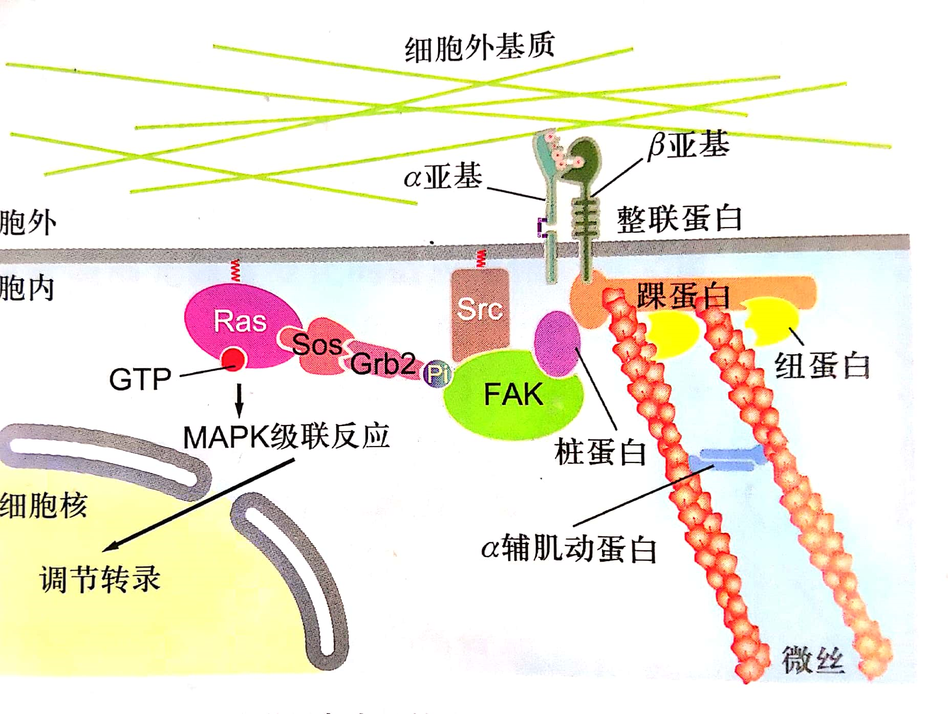
黏着斑复合体的基本模式图

